Slide 1
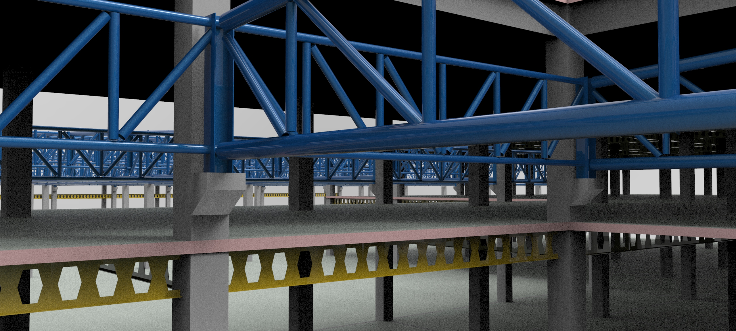
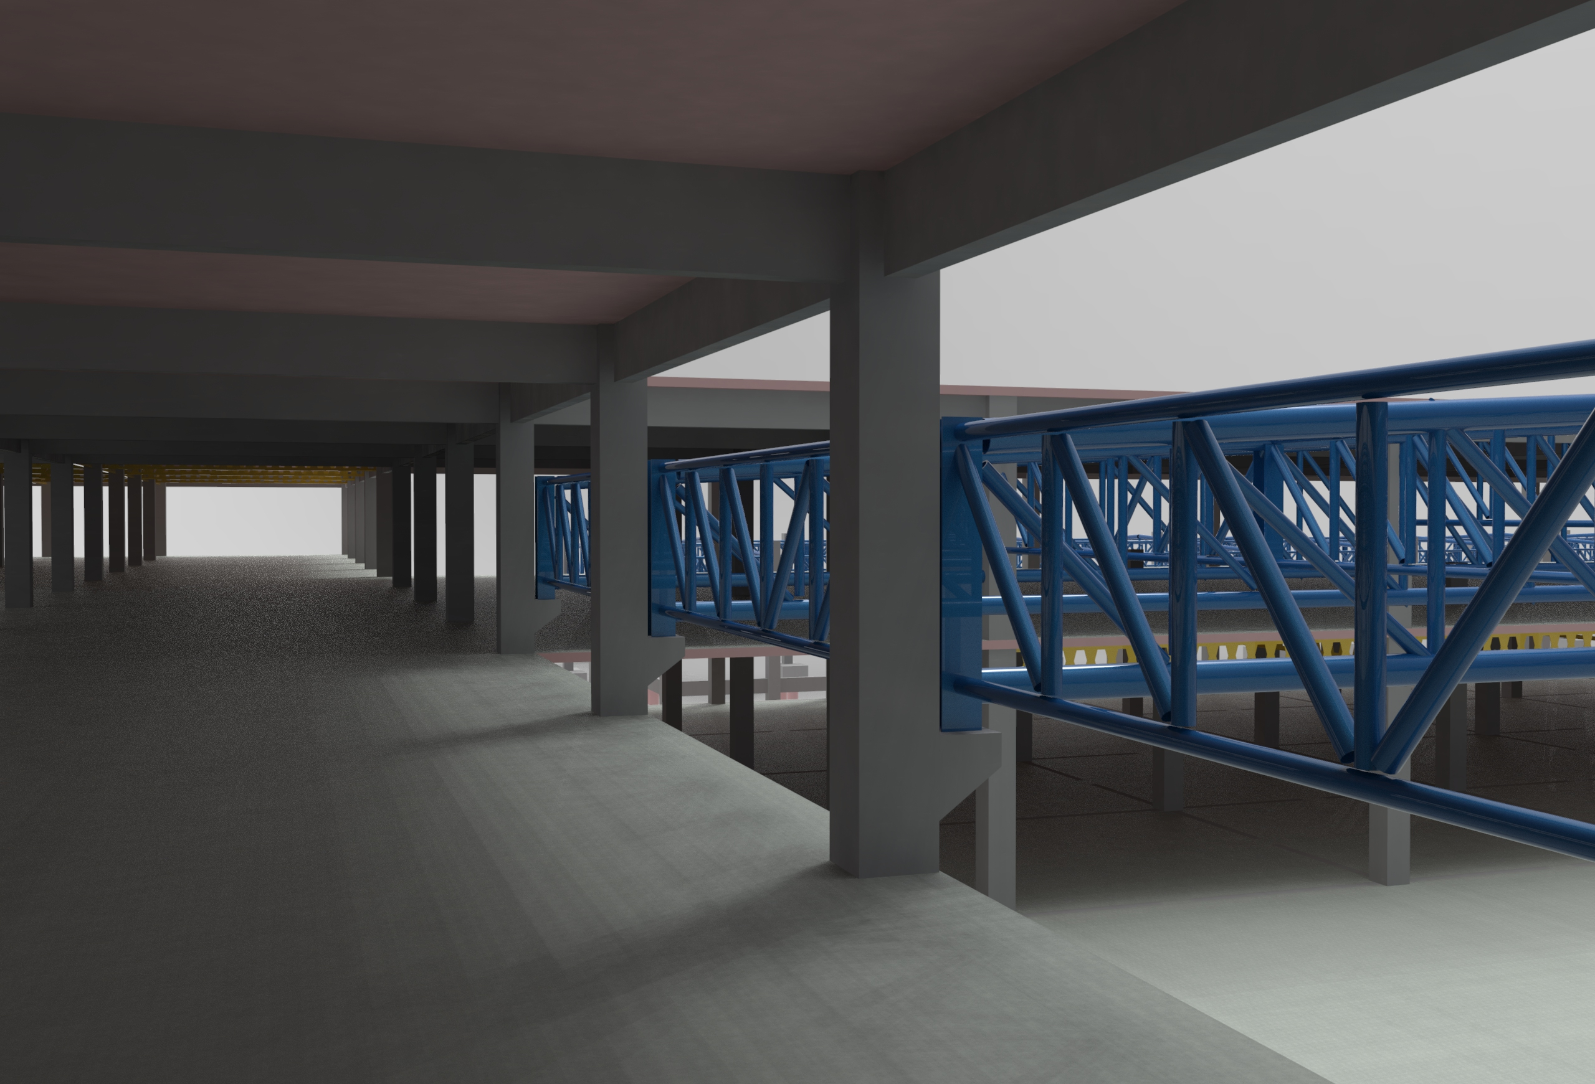
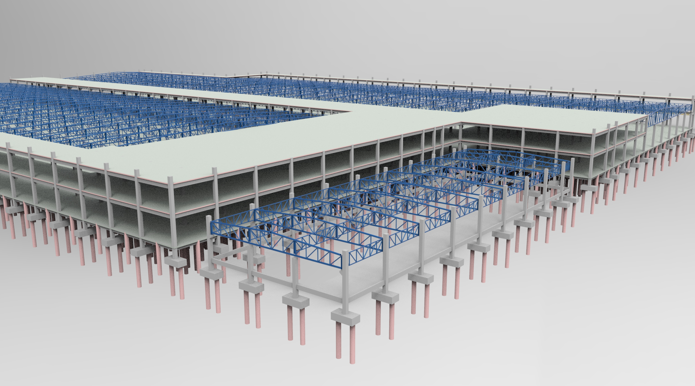



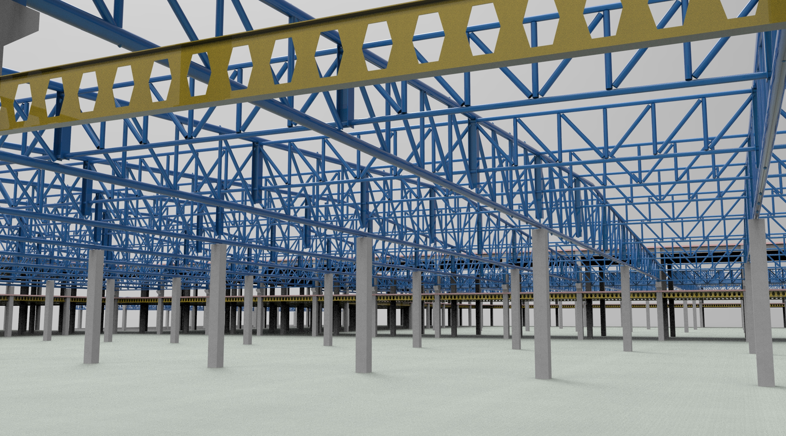
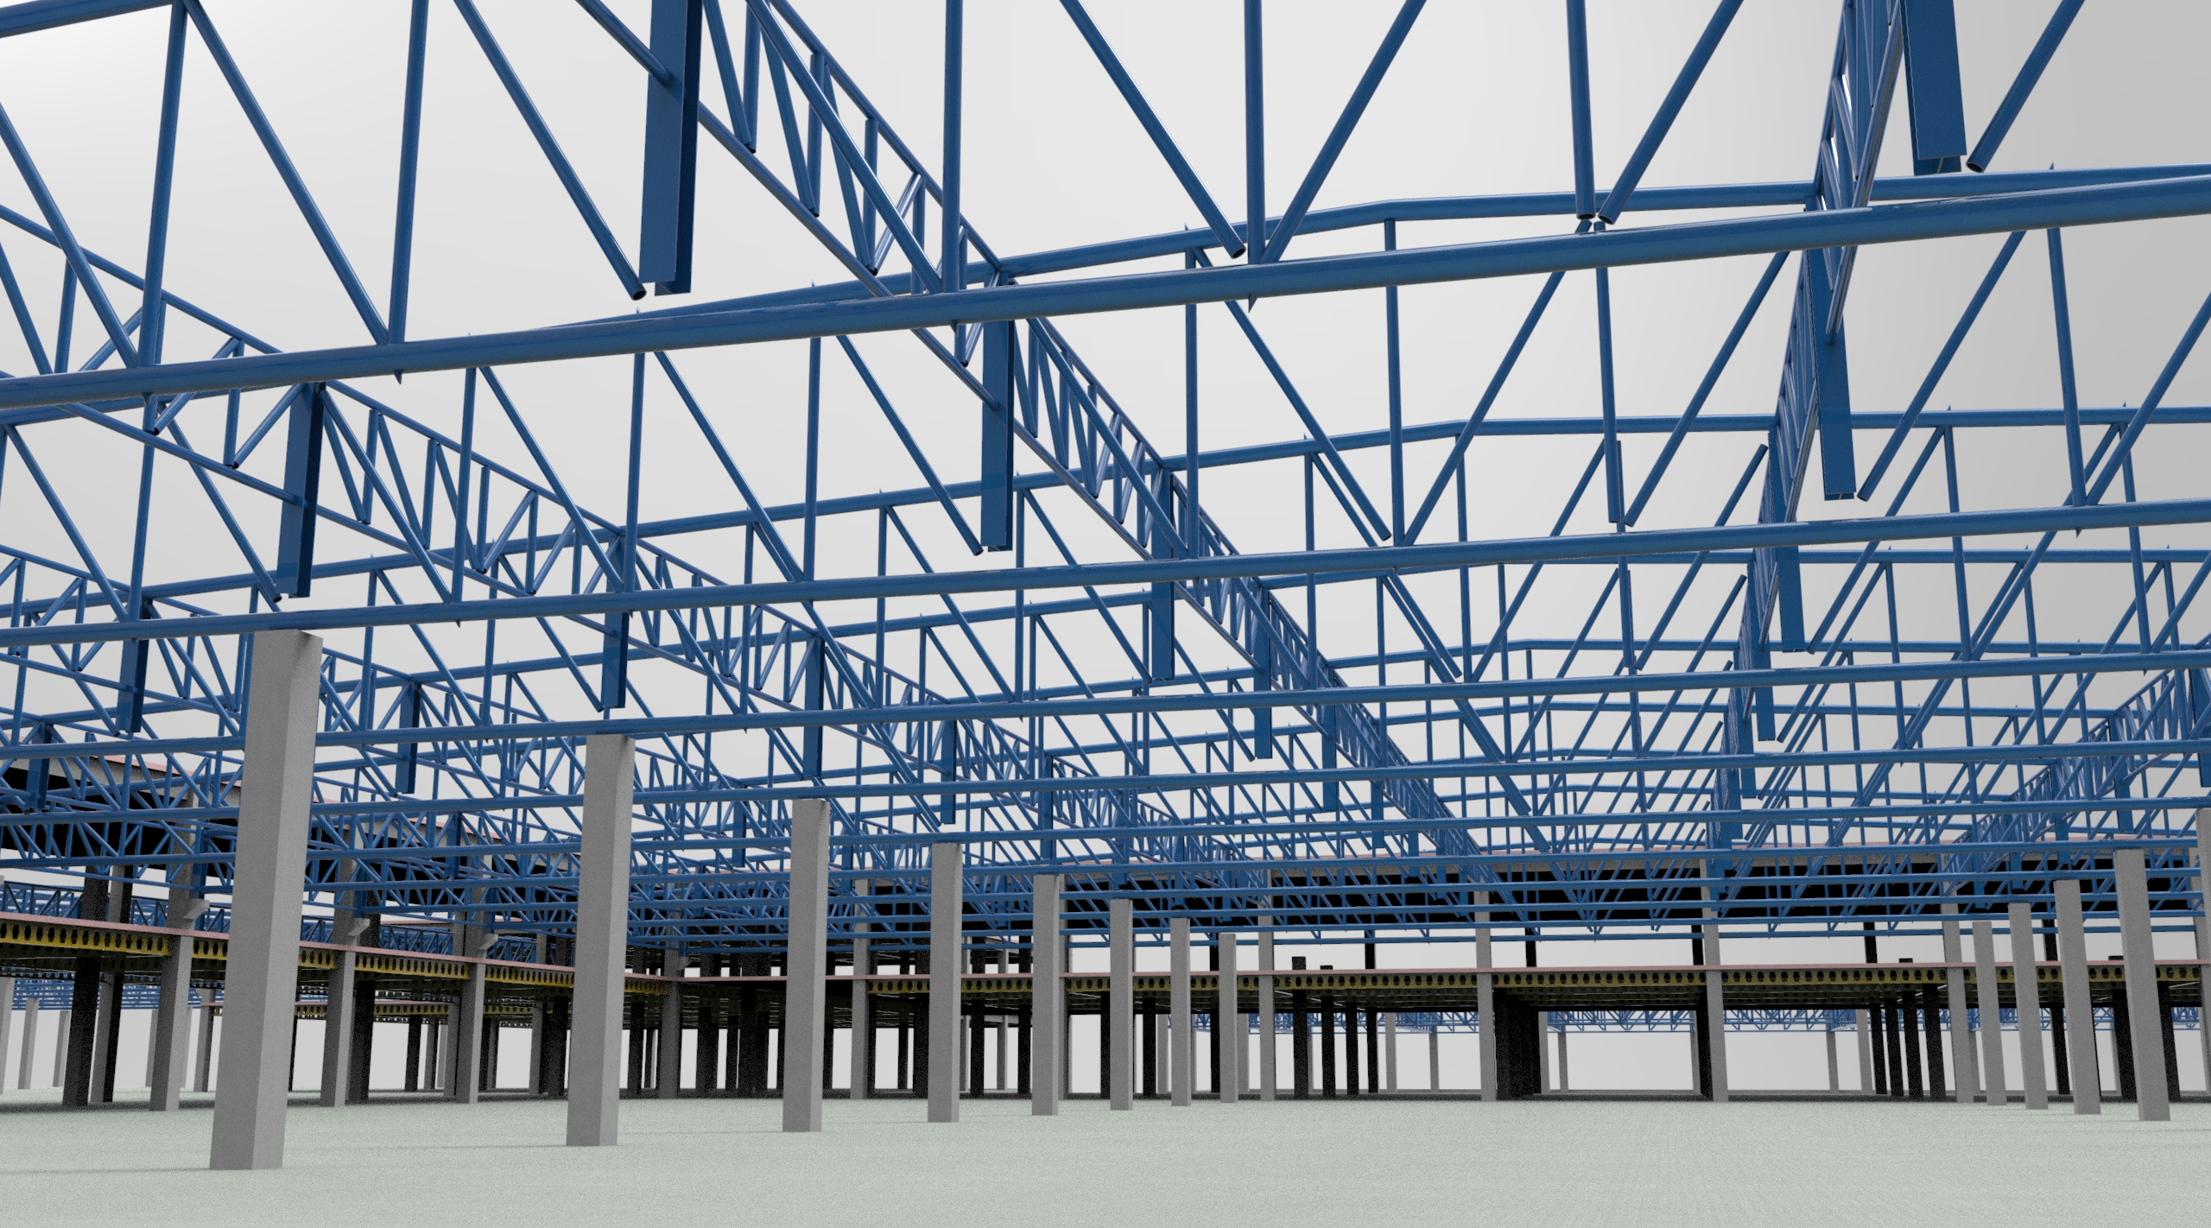


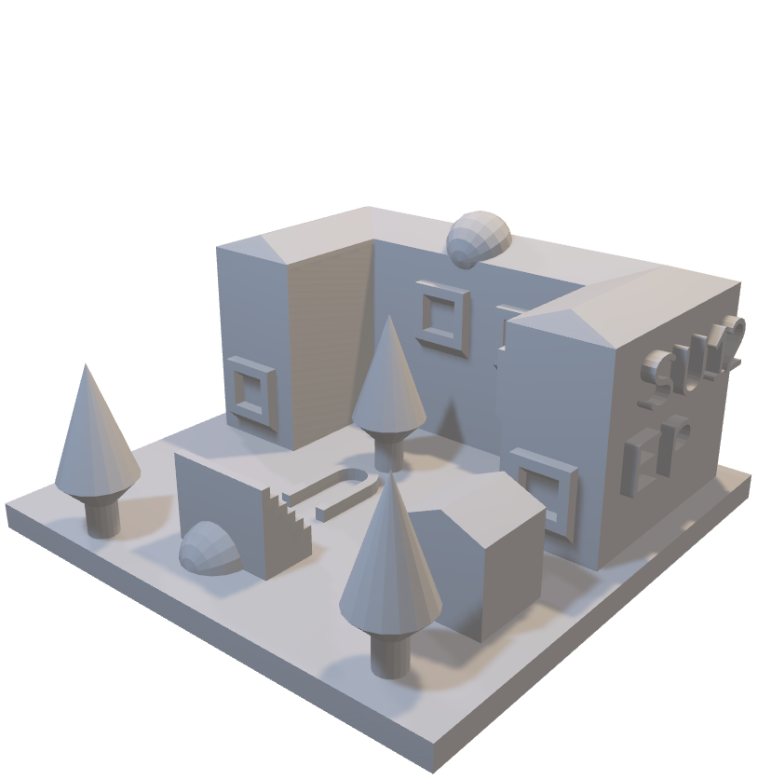
ข้อมูลโครงการ
แบบก่อสร้าง
แผนงานรายวัน
PROJECT INFO
DRAWING
TODAY REPORT
โมเดล 3 มิติ
ข้อมูลรายละเอียดวัสดุ
สำหรับผู้บริหารโครงการ
3D Model Preview
MATERIAL&SPEC
ADMIN ZONE

Slide 2

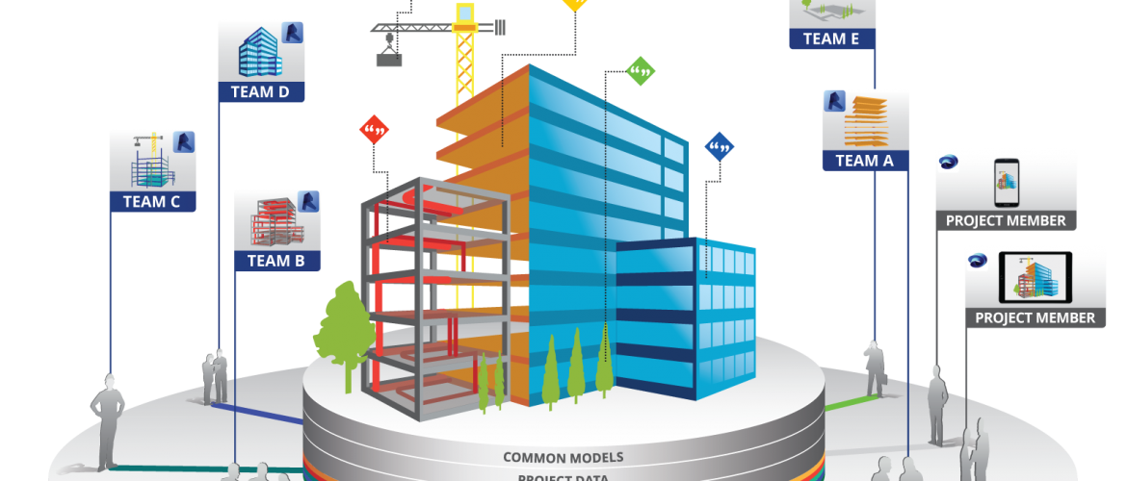

โครงการก่อสร้างอาคาร
คอนกรีตเสริมเหล็ก 3 ชั้น
แตะเพื่อดูโมเดล 3 มิติ
3D Model Preview
แบบก่อสร้างล่าสุด
DRAWING
ติดต่อผู้ออกแบบ
พบปัญหาหน้างาน
POWERED BY DISENO CO.,LTD
(ผู้ออกแบบ Designer)
สำหรับผู้บริหารโครงการ
รับออกแบบ ก่อสร้าง ด้วยระบบ BIM ครบวงจร
โดยสามัญวิศวกร และวุฒิวิศวกร ประสบการณ์กว่า 20 ปี
ADMIN ZONE

Slide 3

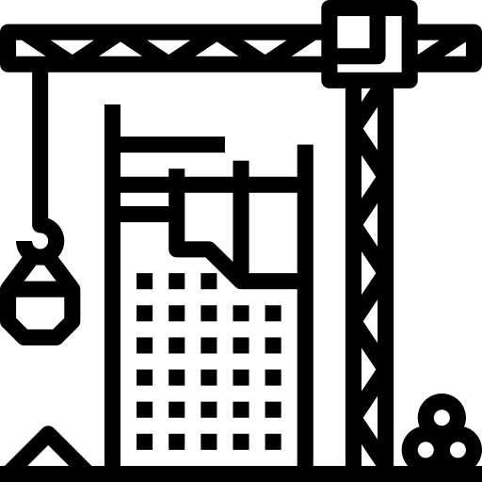




รายงานสถานะโครงการ
ติดต่อบุคลากร
รายงานสถานะโครงการ
บัญชีรายรับรายจ่าย
Project status
PROJECT STAFFS
PAYMENT
เอกสารขออนุมัติ
ใบเสนอราคา
กลับไปยังเมนูหลัก
APPROVAL
QUOTATION
BACK TO MENU

